Slide 1
Что напутал художник?
Предложите малышу найти на сюжетных картинках все, что напутал художник (на каждой по несколько ошибок), а затем предложите придумать фантастический рассказ по картинке.
Подобные занятия помогут развить ребенку внимание, зрительное восприятие, память, связную речь.

Slide 2
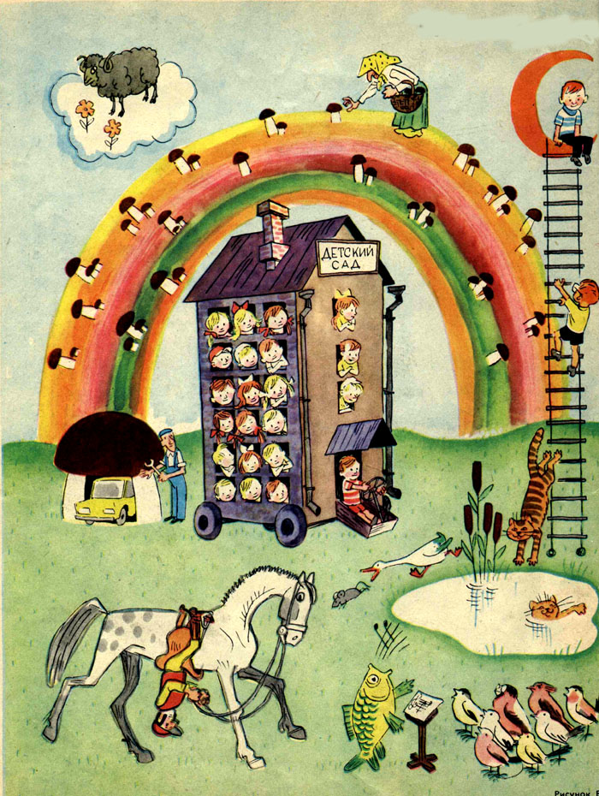

Slide 3
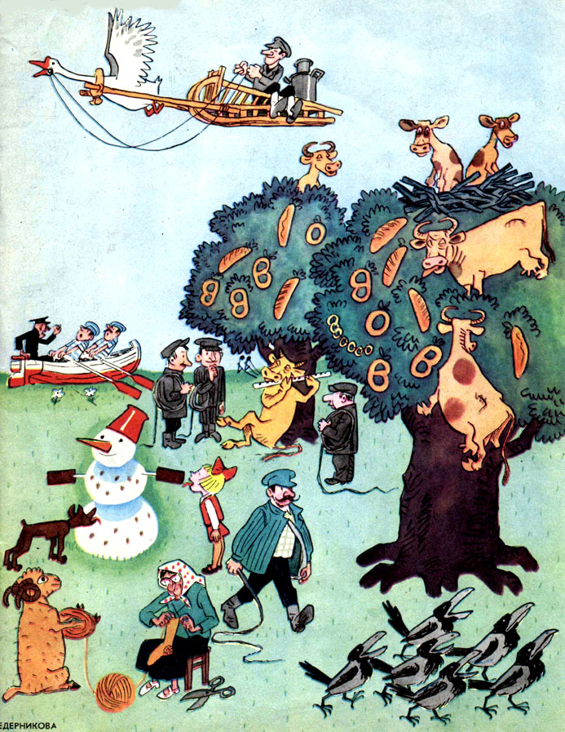

Slide 4
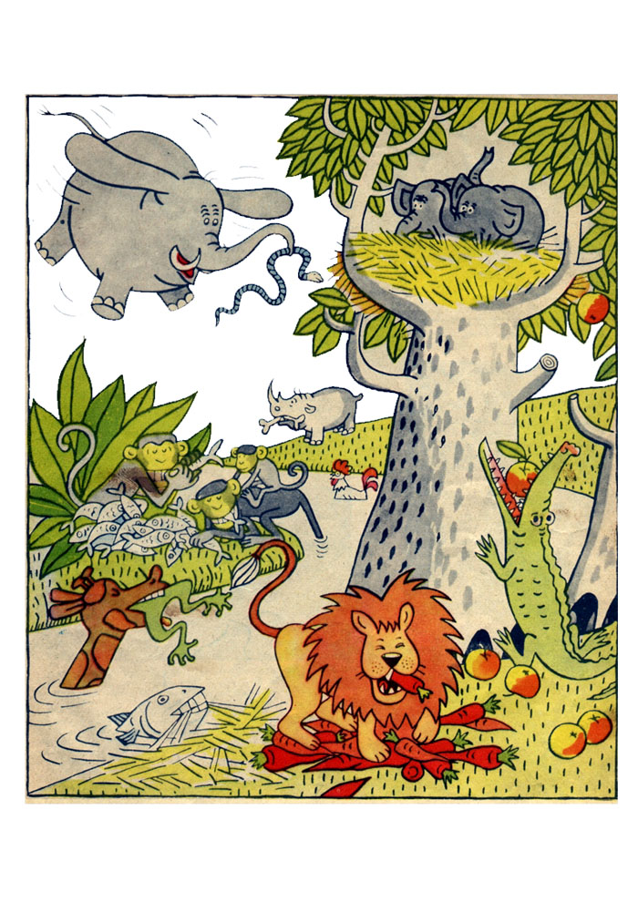

Slide 5
